Slide 1
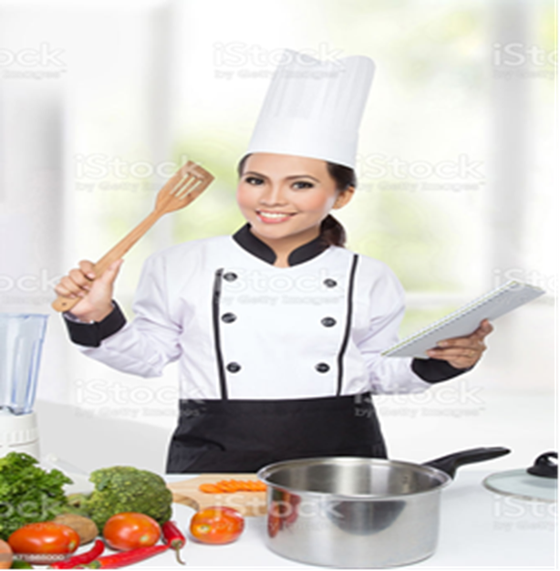
Oshpaz. Tayyorladi: Muradova Noila Muxirboyevna.

Slide 2
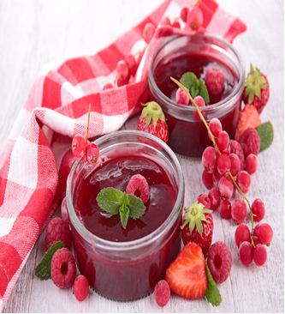
Qiyom va mevali jem tayyorlash texnologiyasi
Reja:
1.Qiyom va mevali jem to‘g‘risida ma’lumotlar.
2. Qiyom (murabbo) va mevali jem tayyorlash texnologiyasi

Slide 3
1.Qiyom va mevali jem to‘g‘risida ma’lumotlar
Umumiy ovqatlanish korxonalarida jeleli maxsulotlar katoriga jelatin, kraxmal, agaroid va fursellaran tavsiya kilinadi.SHirin jeleli maxsulot uchun eng yaxshi dildirok massa xosil kiluvchi bo‘lib pektinli moddalar, kraxmal xizmat kiladi. Eritish uchun kraxmal oldindan bo‘ktirish talab kilinmaydi; gamogenli kleyster xosil kilish uchun unga 4-5 marotaba ko‘p xajmda sovuk kislota ko‘yiladi, yaxshilab aralashtiriladi, kaynab turgan kislotaga solinadi va 2-10 minut kaynatiladi. Agaroid bilan furatsilin 20 marotaba ko‘p xajmdagi suvga 30-45-60 minut botirib ko‘yiladi.Bu vaktda agaroid massasi 8-10 marta, furatsilin 6-8 martaga kattalashadi.

Slide 4
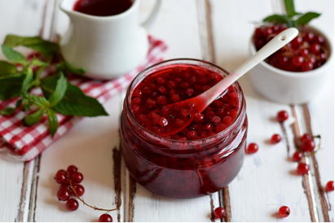
2.Mevali jem va murabbo tayyorlash.

Slide 5
Jemni qaysi mevalardan tayyorlash mumkin
Jemni qaysi mevalardan tayyorlash mumkin
Pishiriladigan jem quyuq chiqishi uchun, uni pektin moddasini o’zia saqlovchi mevalardan tayyorlash kerak bo’ladi. Uncha yaxshi pishmagan ba’zi mevalarda pektin miqdori ko’proq bo’ladi.
Pektin – bu tabiiy quyuqlashtiruvchi modda bo’lib, u mevalarning po’sti va danagida ko’p bo’ladi. Usiz jem qaynatishning ioji yo’q.
Quyidagilar o’zida ko’p pektin moddasini saqlaydi:
• olma;
• qora va qizil qorag’at;
• behi;
• krijovnik;
• olxo’ri;
• sitrus mevalar po’sti
Olcha, maymunjon, nok va qulupnayda pektin juda oz miqdorda bo’ladi. Agar siz shu mevalardan jem tayyorlashga qaror qilgan bo’lsangiz, unda unga pektin kukunidan yoki uni o’zida saqlovchi mevalardan solishingiz kerak bo’ladi.

Slide 6
To’g’ri qaynatish Jem tayyorlashda ishlatladigan mevalarni yaxshilab yuvish,to’g’rash, so’ng ularning qurishi, ya’ni ortiqcha suvidan xalos etish uchun chetga bir oz muddatga qoldirish kerak. So’ng ularni ko’p miqdordagi suvda yumshagunicha qaynatiladi va undan keyingina shakar solinadi. So’ng olovni balandlatib, muntazam kovlab turib, quyulgunicha qaynatiladi. Xuddi murabbo kabi jem tayyorlashda ham bir necha qoidalarga amal qilish kerak bo’ladi:
• xuddi murabboga o’xshab, jemni ham sirlangan, qalin idishlarda yoki qozonda qaynatish kerak;
• shakar va meva 1:1 – teng miqdorda solinishi, agar meva juda shirin bo’lsa, unda shakar ozroq kamaytirilishi kerak;
• yirikroq shakardan solsangiz, u sust erishi sabab ham pishiriladigan jemingiz mazaliroq chiqadi;
• agar jemga ozroq limon kislotasi solinsa, unda u mevalardagi pektin moddasini tortib olinishiga yordam beradi;
• sersuv mevalarni suv solmasdan tayyorlash mumkin, lekin tayyorlanish jarayonida tagi olmasigi uchun uni muntazam kovlab turish talab qilinadi;
• agarda jemga pektin kukuni solmoqchi bo’lsangiz, unda uni jemning tayyor bo’lishiga 5 daqiqa qolganida solib, aralashtiring. Pektinni shakar yoki shakarli qiyom bilan aralashtiring, so’ng jemga solib, bitta qaynatib oling. So’ng olovni o’chiring;
• jemni muzdek likopchaga tomizib ko’ring, tomchi oqib ketmasa, demak jem tayyor bo’lgan hisoblanadi.
Yaxshi sterillangan bankada jem bir yil va undan ortiqroq saqlaniladi.

Slide 7
Povidlo

Slide 8
Pavidlo tayyorlaydigan mevalar.
• olma;
• nok;
• olxo’ri;
• o’rik.

Slide 9
Tayyorlanishi :
Povidloni qaynatish jemga nisbatan sal qiyinroq:
• mevalarni tozalab, to’g’rab oling;
• ozroq suv solib, o’rta olovda qaynating: 1 kilo mevaga 1 stakan suv solamiz. Agar mevalar sersuv bo’lsa, unda suvni sal ozroq soling;
• Uni g’alvirdan chiqarib pyure olamiz;
• qancha shakar solishni bilish uchun, uni o’lchb oling. Odatda 1:1 miqdorda, agar mevalar nordon bo’lsa, unda 1,5 yoki hatto 2 karra ko’proq miqdorda ham solinadi;
• past olovda mevali pyureni quyuqlashgunicha qaynatib oling;
• so’ng shakarni solib, aralashtiring va keraklicha qaynatib oling;
• agar mevalar juda ham shirin bo’lsa, unda limon kislotasidan ozroq soling;
• issiq povidloni, sterillangan issiq bankaga soling;
• Sovutilgan murabbo ustida zich qobiq hosil bo’lishi kerak, bu uni buzilmasdan saqlaydi. Endi bankalarni yopishingiz mumkin.

Slide 10
Murabbo tayyorlash

Slide 11
Tayyorlanishi:
Avvalambor, murabbolar uchun mevalarni to’g’ri tanlashni bilish kerak bo’ladi.
• tanlayotgan mevangiz butun va shikastlanmagan bo’lishi kerak. Ularni uzoq saqlab bo’lmaydi: murabboga ishlatiladigan rezavor mevalarni xona haroratida 18 soatdan uzoqroq saqlab bo’lmaydi. Olma va noklarni esa 3 sutka davomida qaynatish kerak bo’ladi;
• mevalarni yuvib, danagi borlarini danagidan tozalang. Po’stini arching;
• sirlangan idishdan yoki tagi olmaydigan kattarq idishdan foydalaning;
• bankani yaxshilab sterilizatsiya qilib oling.

Slide 12
E’tiboringiz uchun raxmat.

